Slide 1
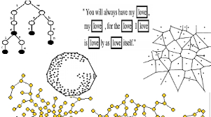
Estrutura de Dados
Alexandre Ribeiro
Aula 8

Slide 2









Pilha – LIFO (Last-In-First-Out)

Slide 3
Operações de uma pilha
São estruturas de dados do tipo LIFO (last-in first-out), onde o último elemento a ser inserido, será o primeiro a ser retirado.
Assim, uma pilha permite acesso a apenas um item de dados - o último inserido. Para processar o penúltimo item inserido, deve-se remover o último.

Slide 4
Operações de uma pilha
Criação da pilha( )
Empilhar ()
Desempilhar()
Mostrar topo;
Verificar se a pilha está vazia();
Verificar se a pilha está cheia() - *pilha estática;

Slide 5
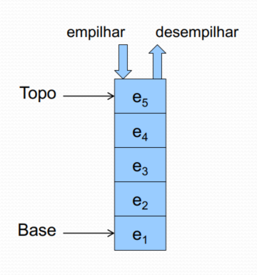
Opções de uma pilha
Na implementação de pilha, apenas uma das extremidades chamada de topo, é realizada a manipulação dos elementos.

Slide 6
End
item
*ant
2020
*Topo

Slide 7
Empilha
end
item
*ant
2030
60
2020
novo
*Topo
end
item
*ant
P->
NULL
50
2020
2020
novo

Slide 8
Desempilha
end
item
*ant
2030
60
2020
Nova célula
end
item
*ant
2020
50
*aux
Nova célula
*Topo
2020
2030
valor
NULL

Slide 9
Desenvolva uma rotina para inverter a posição dos elementos de uma pilha P.
Desenvolva uma função para testar se uma pilha P1 tem mais elementos que uma pilha P2.
Desenvolva uma função para testar se duas pilhas P1 e P2 são iguais.
Suponha que um dado problema requer o uso de duas pilhas, onde cada pilha suporta no máximo 10 elementos. Implementar a estrutura de dados de empilhar e desempilhar para estas duas pilhas. (dinâmica)

